Slide 1
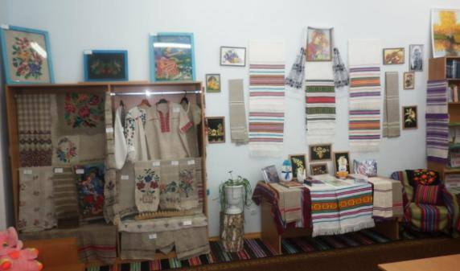
Балашівська публічно-шкільна
бібліотека-філія №11
«Мистецтво села -
ткацтво та вишивка,
від минулого до сучасного»
Етнографічно – музейна експозиція

Slide 2
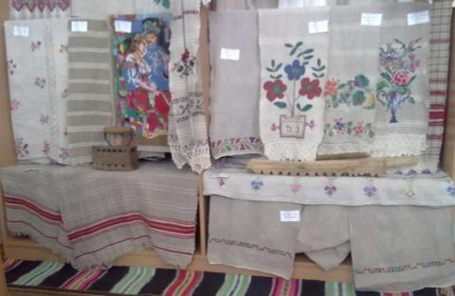
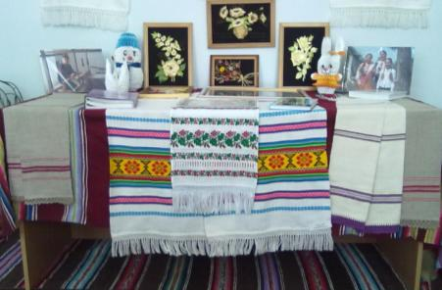
Тримаю виткані старенькі рушники.
Давно забуті, горнуться до мене.
Заполонили світ нейлони та шовки...
Кому потрібні виткані ромени?
Гортаю білу грядку полотна,
Засіяну барвінку і любистком.
Сміється вишита матусею весна,
Ховається за квітами і листом.
Голублю диво-дивне із пісень,
Що хрестиками стелиться і в’ється.
Сіріє за вікном звичайний день,
А в рушниках волошками сміється.
Перегортаю білі рушники,
Що хліб вкривали і дитя в колисці,
Що старостів чекали на святки –
Розшиті мамою, заквітчані, барвисті.

Slide 3
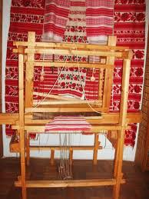
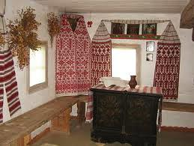
Ми живемо в особливому часі історичного і духовного відродження нації. Частіше звертаємося до джерел народної творчості, до народних традицій. Радісно усвідомлювати, що вони сьогодні оновлюються, оживають. Чим більше ми будемо їх знати, тим тіснішим буде наш зв’язок із рідною землею, прабатьками, а життя наше буде світлішим і духовно багатшим.

Slide 4
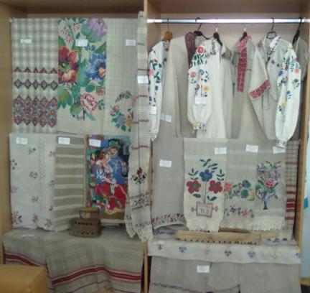
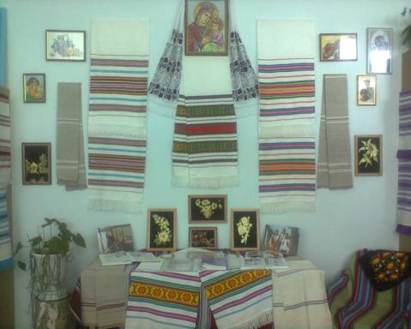
У квітні місяці зав. бібліотекою та членами клубу «Калина» було проведено пошукову роботу, результатом цієї роботи у бібліотеці було створено етнографічно-музейну експозицію «Мистецтво села – ткацтво та вишивка, від минулого до сучасного». Завдячуючи тим людям, які бережно відносяться до старовинних речей і до історії, у бібліотеці було зібрано роботи наших предків (27 вироби).

Slide 5
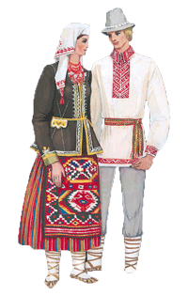
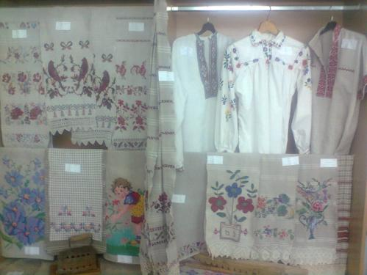
З далекого минулого прийшло до нас рукоділля – рук діло – життя, плетіння, в’язання , вишивання, різьблення, ткацтво. І виникло воно з любові до рідної землі і батьківської оселі, зі спілкування з навколишнім світом та потреби не стільки бачити красу, а й творити її власними руками. Вишивання та ткацтво як вид мистецтва існує із незапам’ятних часів. Про вишивку та ткацтво згадується в Біблії та «Іліаді» Гомера. Нею, за свідченням Геродота, був прикрашений одяг скіфів. Арабський мандрівник 10 ст. у своїх розповідях свідчить, що руси теж носили вишитий одяг.

Slide 6
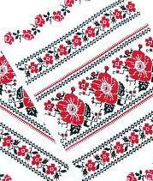
Рушник на стіні – давній наш звичай. Не було, здається, жодної оселі на Україні, яку б не прикрашали рушники. Рушник – символ чистоти почуттів, безмежна любов до ближніх до всіх хто нечерствіє душею. Виряджаючи в далеку дорогу, дарують рушник, як побажання щастя і добра. Без рушника не обходяться народження, одруження людини, ювілейні урочистості, дні скорботи.

Slide 7
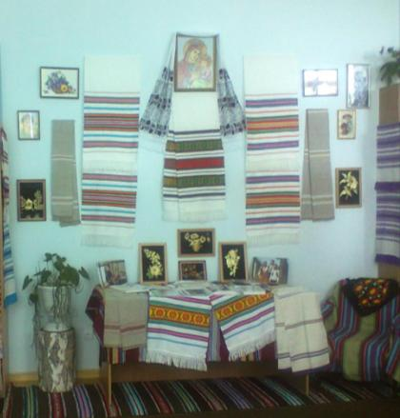
З давніх-давен у чарівну силу рушника виріли, як у доброго чародія, що вбереже від усякого лиха. Адже лиха людина не може володіти чарами добра. Рушники можна читати так, як читають книги. Треба лише розумітися на орнаментах.
На цих рушниках ми бачимо різноколірні смужечки. Вони чарівні.
Червона - смужечка означає: нехай подорожньому завжди світить ясне сонечко, нехай зігріють люди мандрівника і нагодують його.
Коричнева – щаслива дорога.
Зелена – зустріч із добрими людьми.
Синя – блакитне небо.
Жовта – символ здоров’я і успіху.

Slide 8
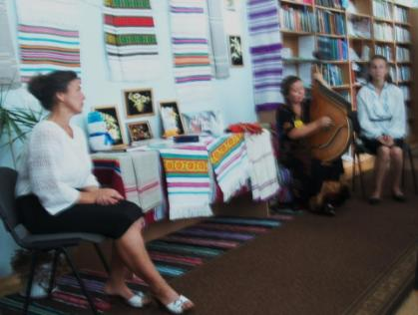
Виставка називається «Від минулого до сучасного». Сучасною майстринею нашого села є Логощук Галина Володимирівна, яка допомагала у створенні експозиції і надала музею сучасного забарвлення.
Її виставка під назвою «У вільну хвилину, у вільну годину, люблять майструвати мати та дитина», містить не тільки її роботи, а й роботи її доньки Марії. У виставці налічується понад 20 виробів ручного ткацтва та вишивки Галини, а також 19 робіт її доньки, серед яких можна побачити картини пензлем, картини із соломи, вироби із бісеру, орігами, та вишивка стрічками.
2 серпня було організовано презентацію етнографічно-музейної експозиції в якій взяла участь майстриня села Логощук Галина та її доньки – Наталія та Марія.

Slide 9
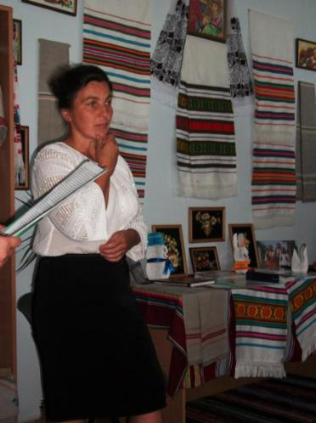
Зараз у своєму творчому доробку Галина Володимирівна має біля 20 вишитих картин, та вже виткано до 500 метрів полотна.
Рушники пані Галини розлетілися по Україні, та далеко за її межами: Канаді, Німеччині, Японії. Вона вміє вдало підібрати кольори, а скільки тепла, любові, терпіння вона вкладає у свою працю.

Slide 10
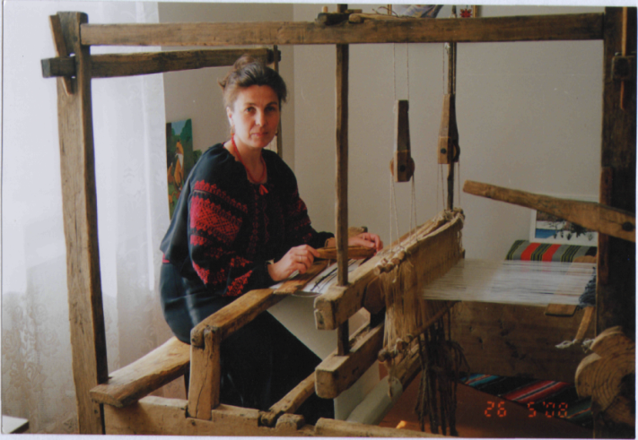
В сім’ї Галини збереглися вироби її матусі, бабусі. Та найбільшою цінністю є старовинний верстат, якому більше 200 років. З ним напевно і передалася любов до землі, традицій та бажання творити. Адже ним користувалася найдорожча людина мама пані Галини – Галина Іванівна.

Slide 11
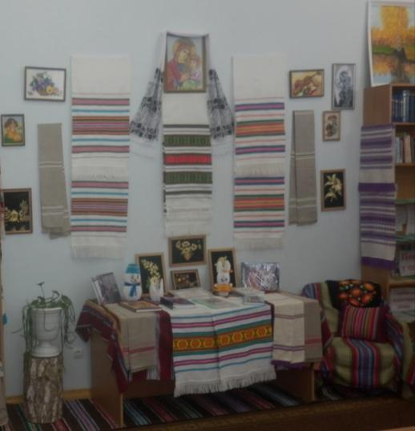
Ще в дитинстві почала вона засвоювати азбуку ручного ткацтва, народного орнаменту, виводячи переборами свої перші рушники. Нині працює над вивченням поліського орнаменту та ткацтва, який втілює у своїх роботах – тканинах, лляних рушниках, доріжках, ряднах.

Slide 12
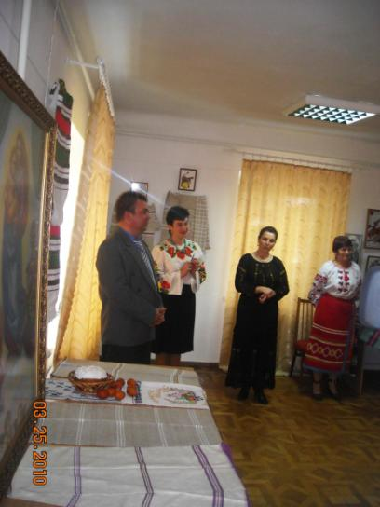
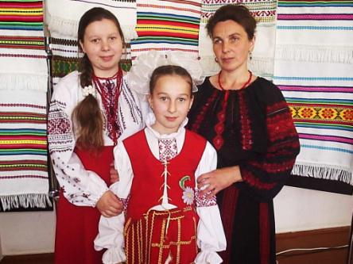
Із 2005 року – Галина Володимирівна є учасницею районних, обласних, всеукраїнських виставок образотворчого та декоративно-ужиткового мистецтва, свят, фестивалів. Учасниця обласної мистецької акції «Мистецтвого одного села» яке відбулося в м. Березно 2008 році.

Slide 13
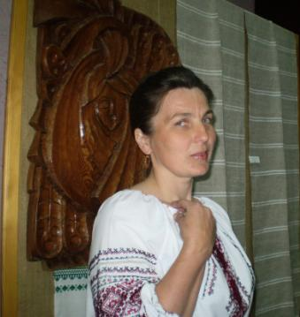
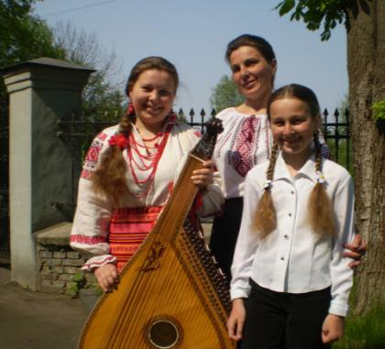
А згодом дійство повторилося в обласному Краєзнавчому музеї в м. Рівне: творчого звіту майстрів мистецтв та художніх колективів Рівненщини «Пісні бурштинового краю» (2009р.), що проходив в національному палаці «Україна» в м. Київ. Всеукраїнської виставки сувенірної продукції «Український сувенір – 2010», яке відбулося в «Народному домі» м. Київ. А також пані Галина брала участь у святкуванні 10-річниці з дня заснування «Рівненського земляцтва» в м. Києві що відбулося в міжнародному виставковому центрі (2011р.). Традиційних обласних фестивалів «Творче жниво», «Пісні рідного краю», «Пісні над Горинню» та свята «Музейні гостини» м. Рівне.

Slide 14
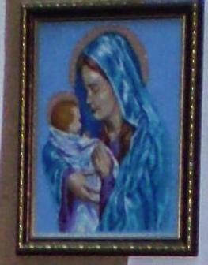
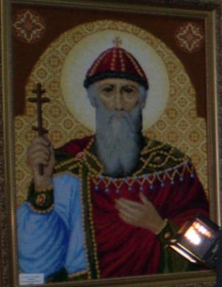
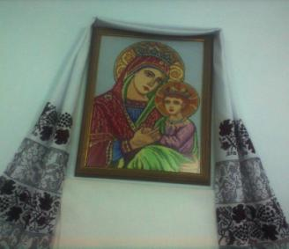
У Галини є дуже багато вишитих картин: «Сикстинська мадонна», «Князь Володимир Великий», «Ікони Богородиці». В свої роботи вона вклала своє старання та любов.

Slide 15
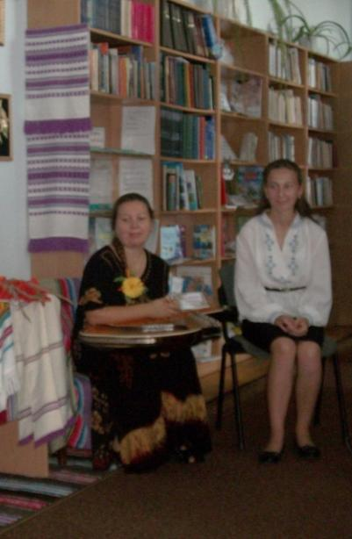
Найбільшою гордістю пані Галини є її доньки, яким передалася любов до мистецтва. Старша – Наталка, закохана в народну пісню і старовинний інструмент –бандуру. В даний час Наталія є студенткою Київської консерваторії, переможниця Всеукраїнських Міжнародного конкурсів. Молодша – Марійка навчається в 11 класі Балашівського колегіуму, також Марійка навчається в художній хореографічній студії в Березнівському будинку дітей та молоді.

Slide 16
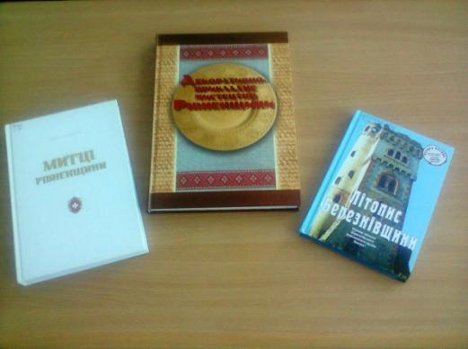
Про нашу майстриню розповідається в таких книжках Богдана Столярчука «Митці Рівненщини». «Літопис Березнівщини» - редактор-упорядник Наталія Трохлюк. «Декоративно-прикладне мистецтво Рівненщини» - упорядник і науковий редактор професор Володимир Виткалов

Slide 17
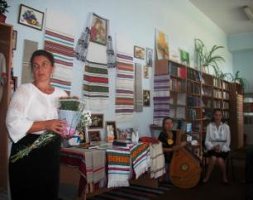
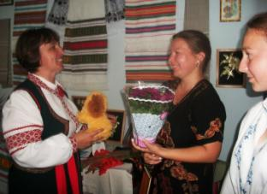
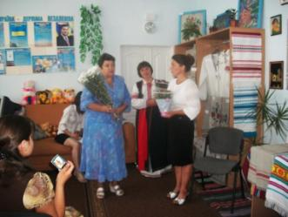
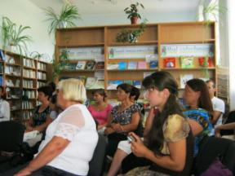
«Шануйте друзі, рушники,
квітчайте ними свою хату –
То обереги від біди.
Шануйте ті, що дала мати.
Готуйте дітям з чистої роси,
Щоб легше їм в житті здолати
Похмурі та скрутні часи.
Шануйте, друзі, рушники!»
А. Малишко

Slide 18
